Slide 1
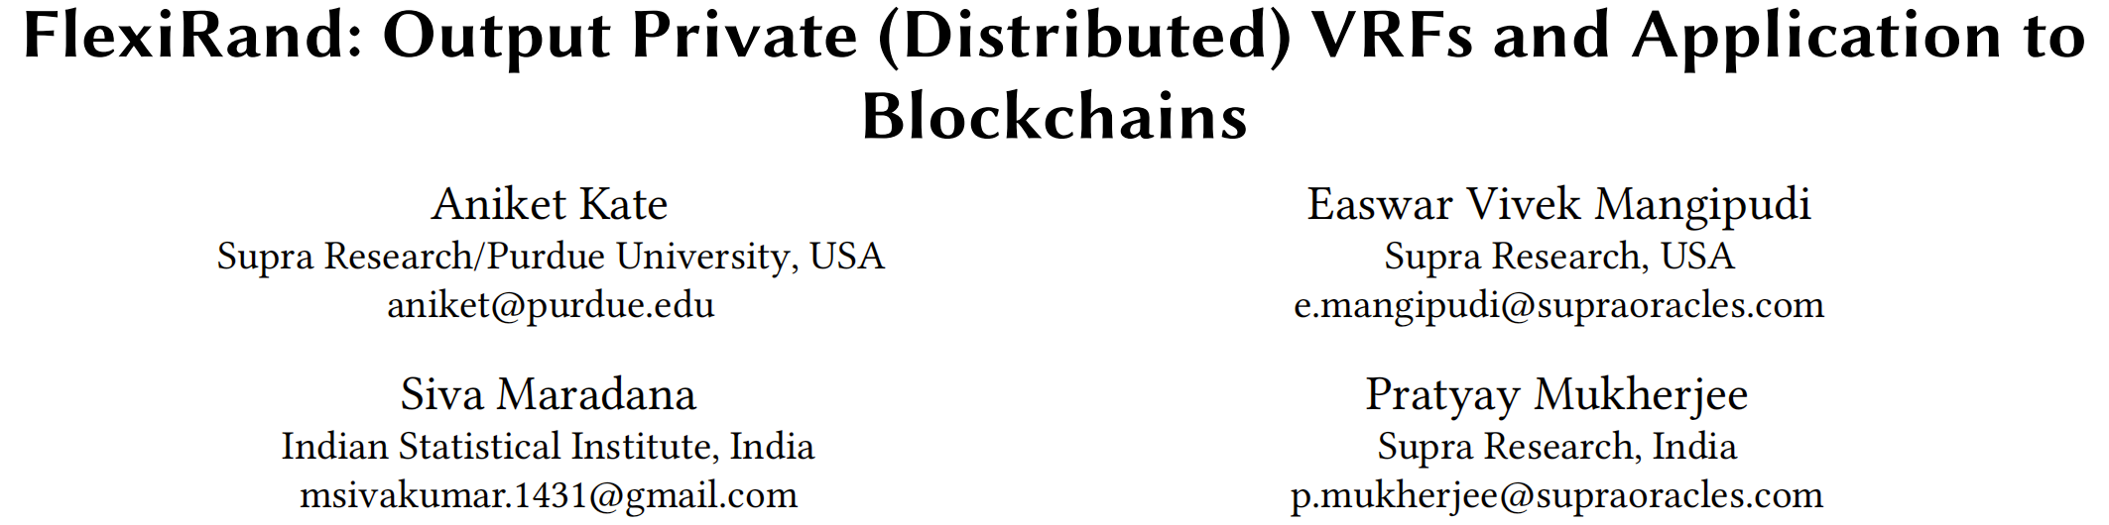
CCS 2023
汇报：邹琪

Slide 2
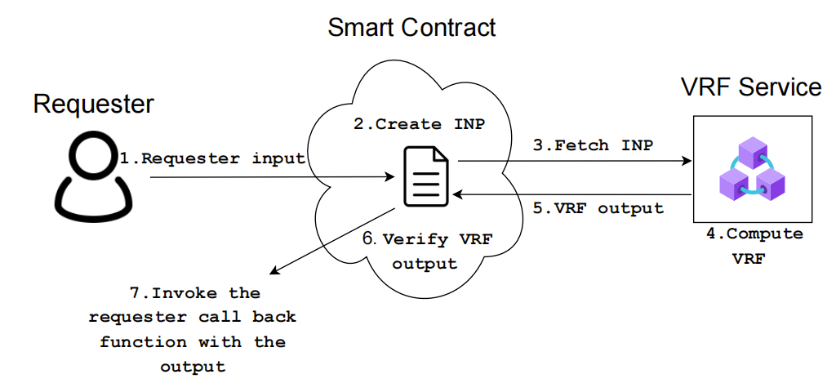
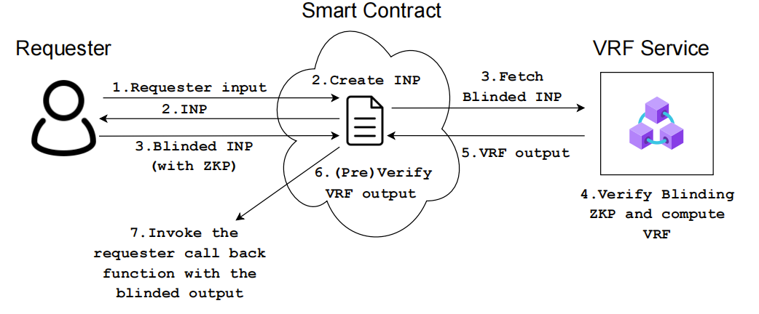
1.1VRF介绍：
可验证随机函数（Verifiable Random Function，VRF）是一种加密原语，它结合了伪随机函数和可验证性。
VRF 的主要功能是生成一个伪随机输出，并且可以为该输出提供一个可验证的证明，任何人都可以验证这个输出是否来自于特定的输入和密钥。
原VRF可以实现：
1，访问无偏（函数资源的调用和结果的输出是公平的）
2，无法预测
3，公开可验证
原VRF无法实现：
1，不能提前发出请求，
2，输出也不能被重用。
3，显著的延迟和金钱开销。

Slide 3
1.1VRF介绍：
最早提出VRF加密函数
输入 特定输入和密钥
输出 随机数 加可验证证明
效率改进+区块链
去中心化共识
无领导选举
抗碰撞哈希函数
双线性配对
《Verifiable random functions》
《 A Verifiable Random Function
with Short Proofs and Keys》
《A Survey of Verifiable Random Functions 》
1999
2005s PKC
2010s
分布式VRF
VRF生成的中心化信任担忧
输出 privacy
分布式DVRF变体
零知识证明
分布式密钥生成协议
基于VRF的POS
去中心化共识
无领导选举
《FlexiRand: Output Private (Distributed) VRFs and Application to Blockchains 》
《 Verifiable Random Functions with Optimal Tightness
》
Fully Distributed Verifiable Random Functions and their Application to Decentralised
Random Beacons.
2023 CCS
2021s Euro S&P
2021s pkc

Slide 4
1.2介绍脉络
Pri-VRF
FlexiRand
DDH-DVRF
Pri-DVRF
GLOW-DVRF
DKG-dlog_based

Slide 5
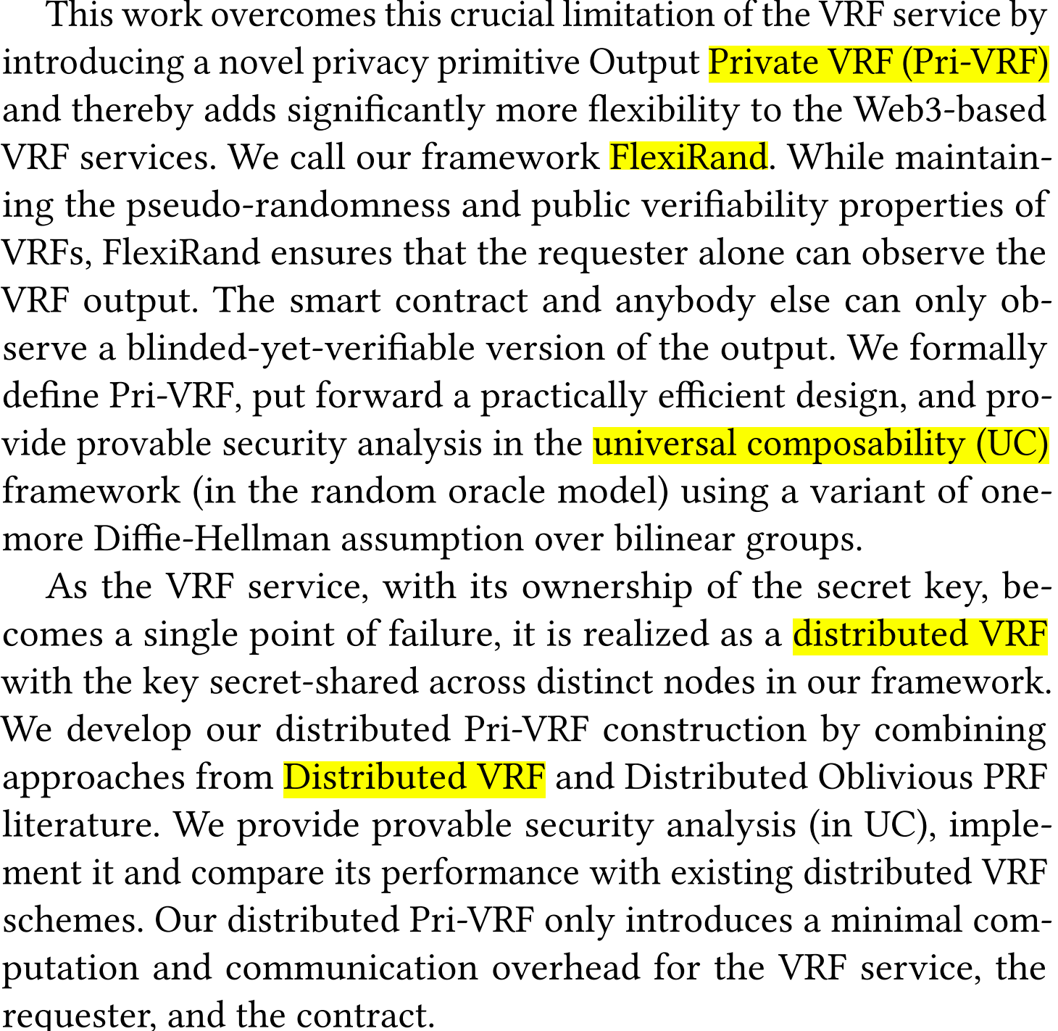
1.3 Abstract:

Slide 6
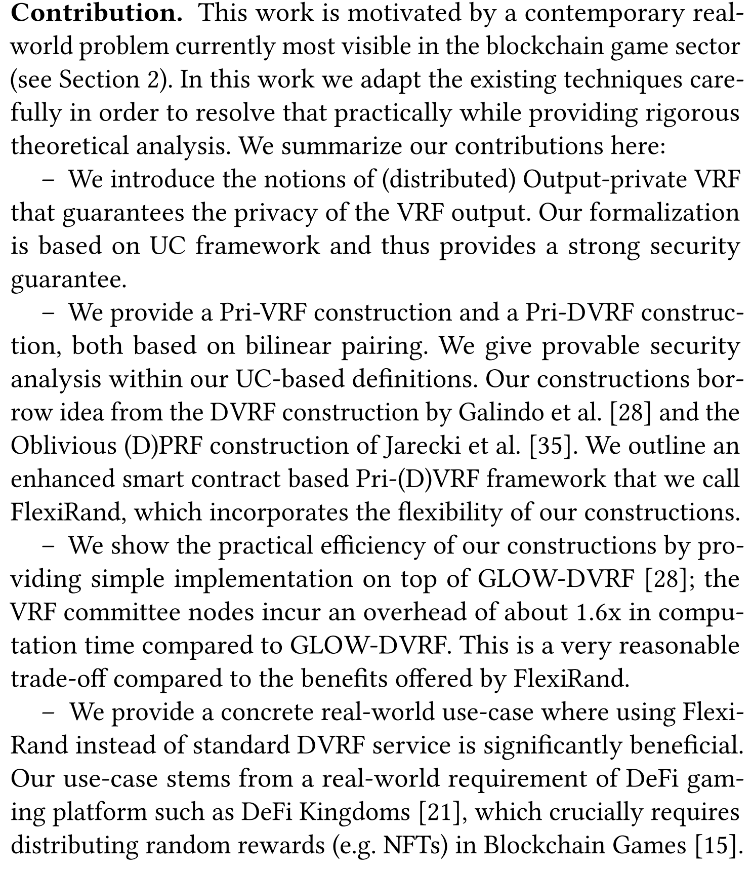




1.4 Contributions

Slide 7
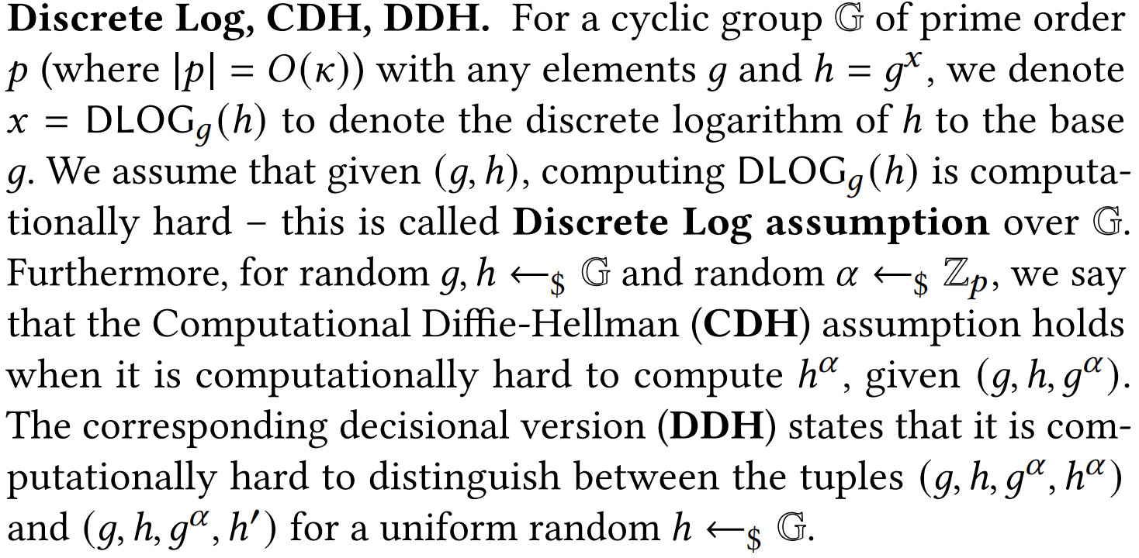
2.1CDH,DDH

Slide 8
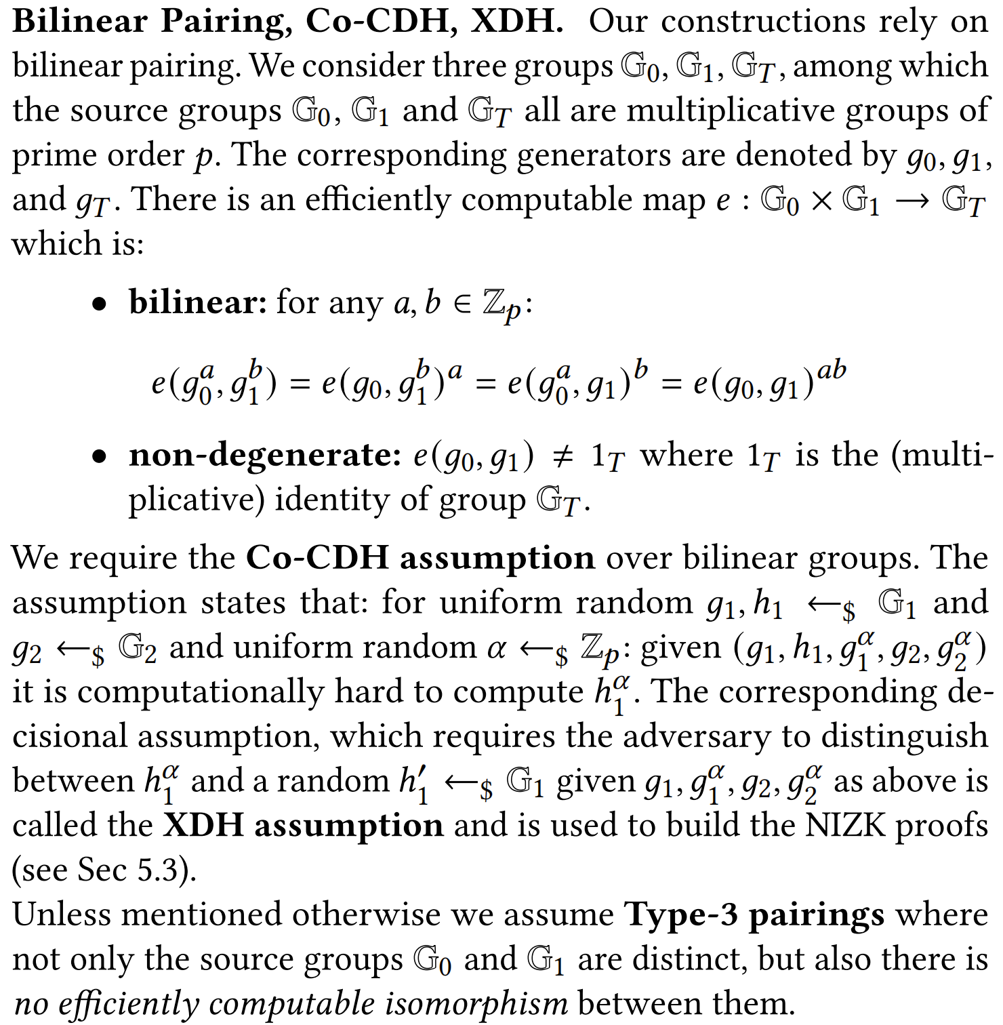
2.2 Bilinear Pairing

Slide 9
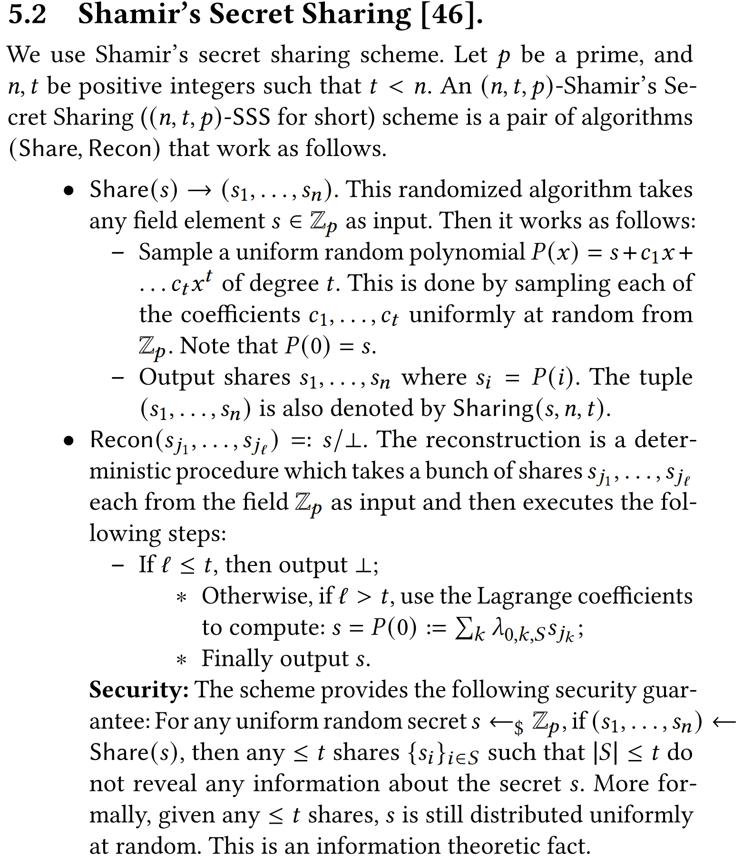
2.3 Shamir’s Secret Sharing

Slide 10
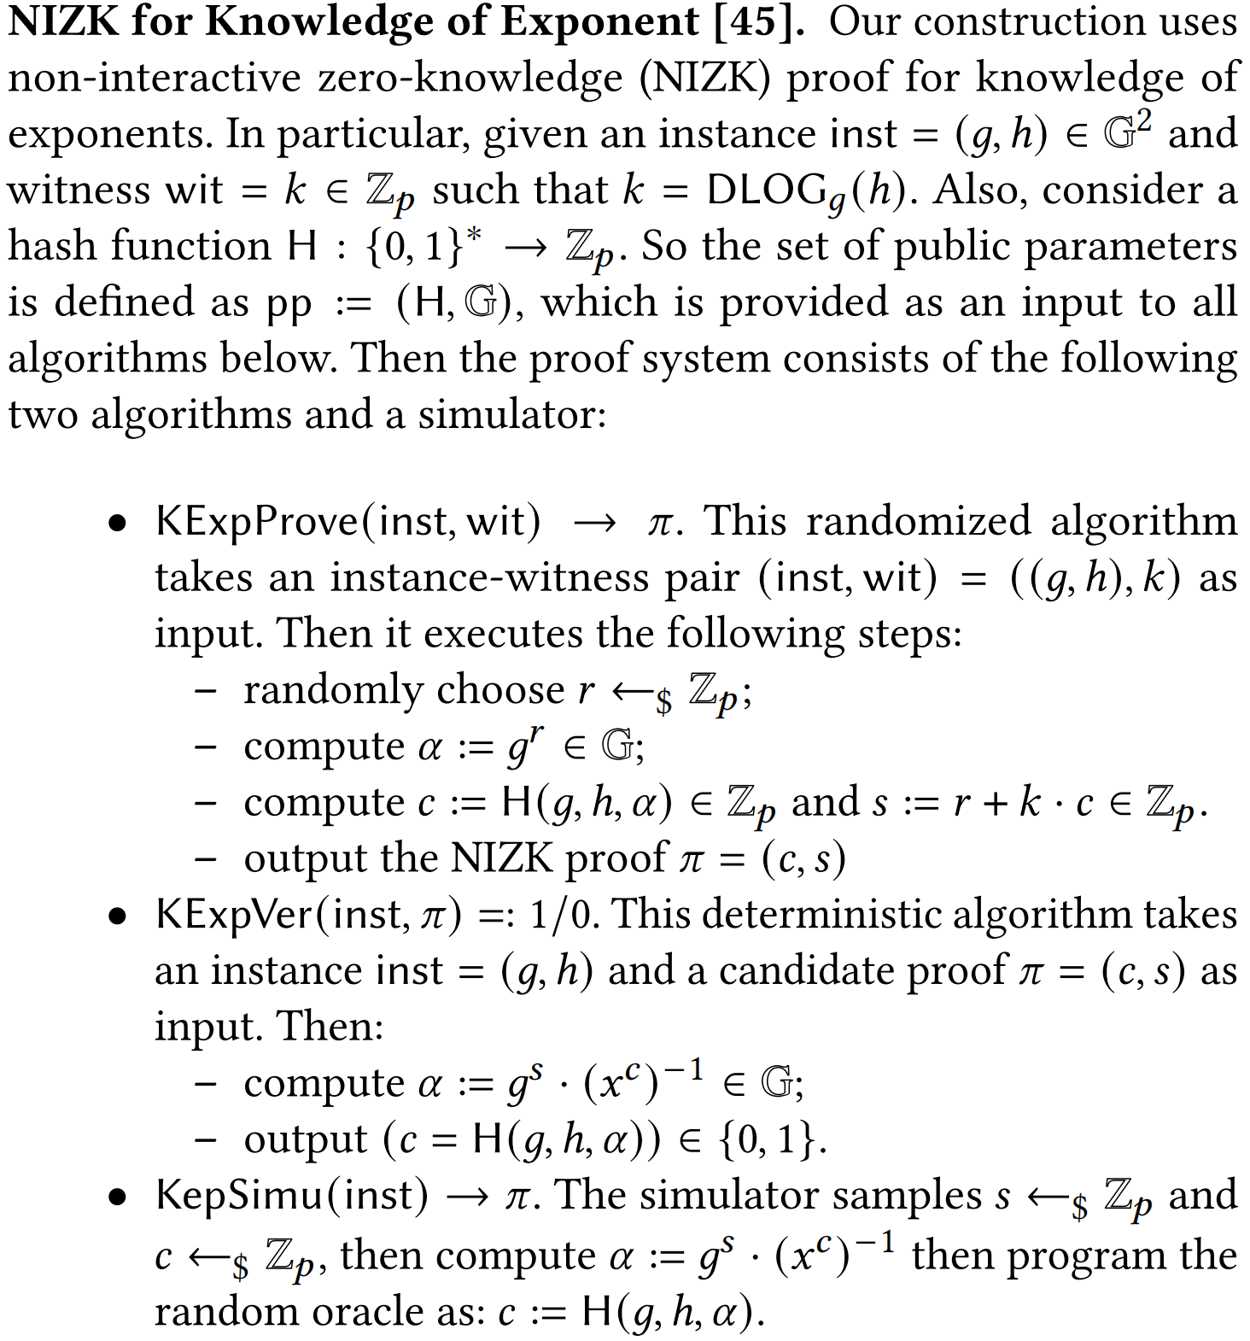
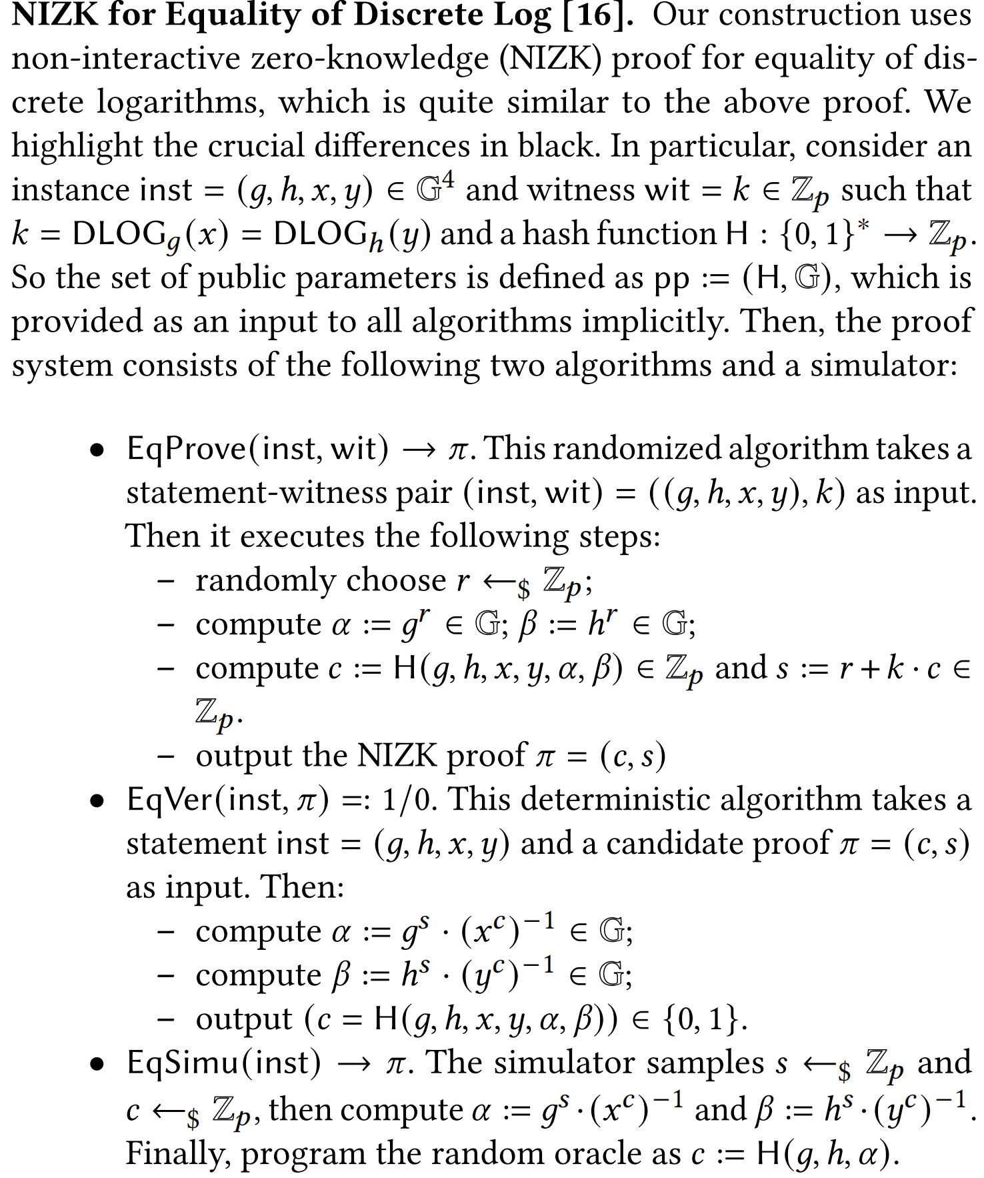




2.4 NIZK for Knowledge of Exponent and Discret Log
离散对数相等的NIZK

Slide 11
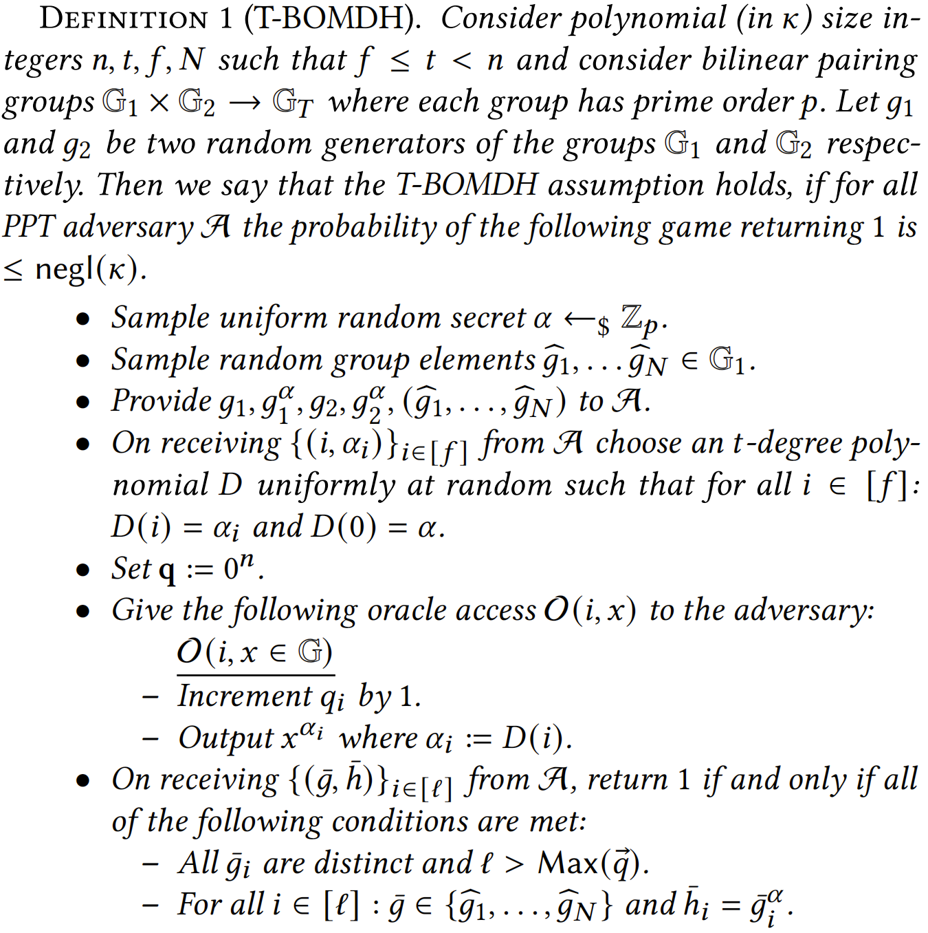
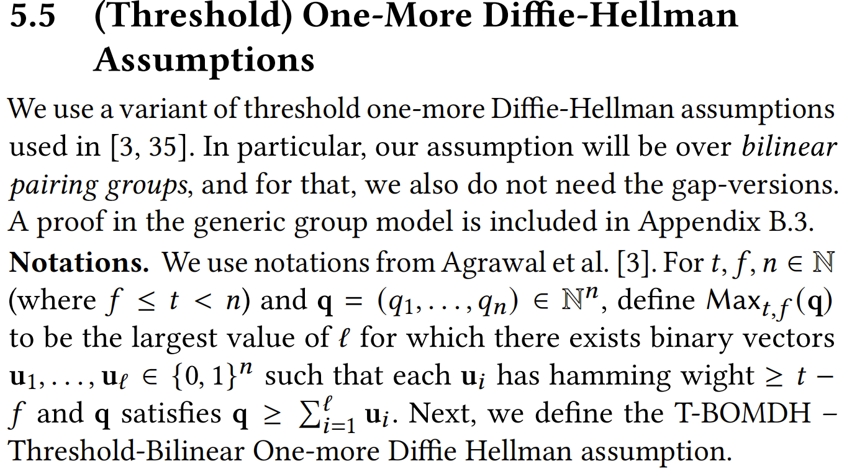
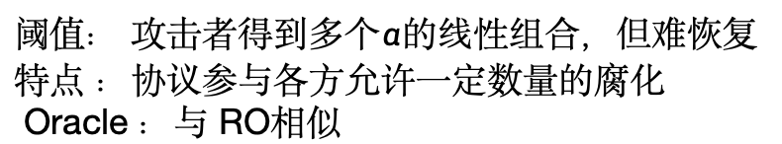
2.5 (Threshold) One-More Diffie-Hellman
Assumptions
阈值： 攻击者得到多个$α$的线性组合，但难恢复
特点 ：协议参与各方允许一定数量的腐化
Oracle ：与 RO相似

Slide 12
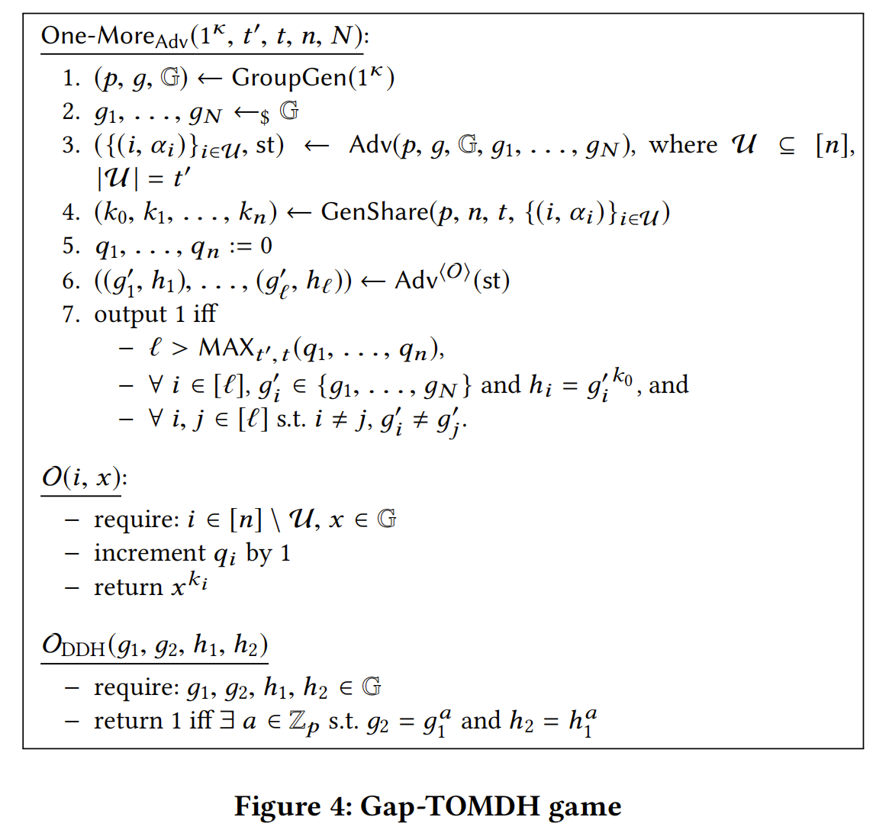
2.6 OMDH原假设
18 CCS

Slide 13
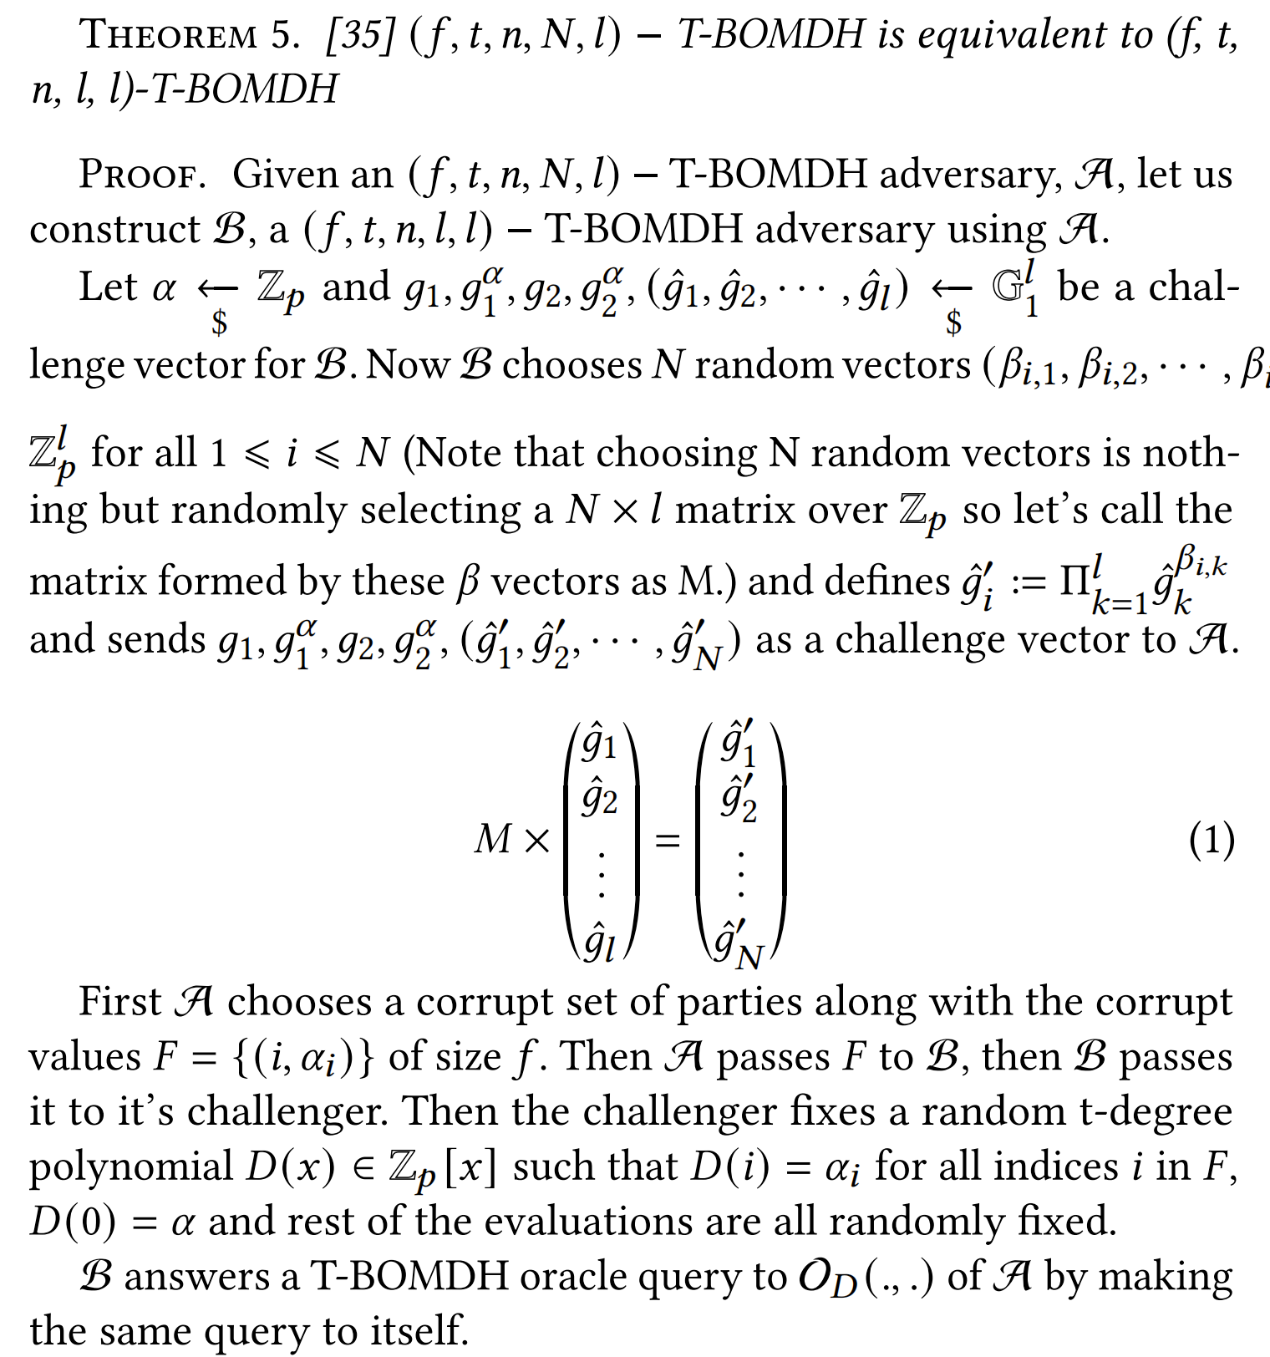
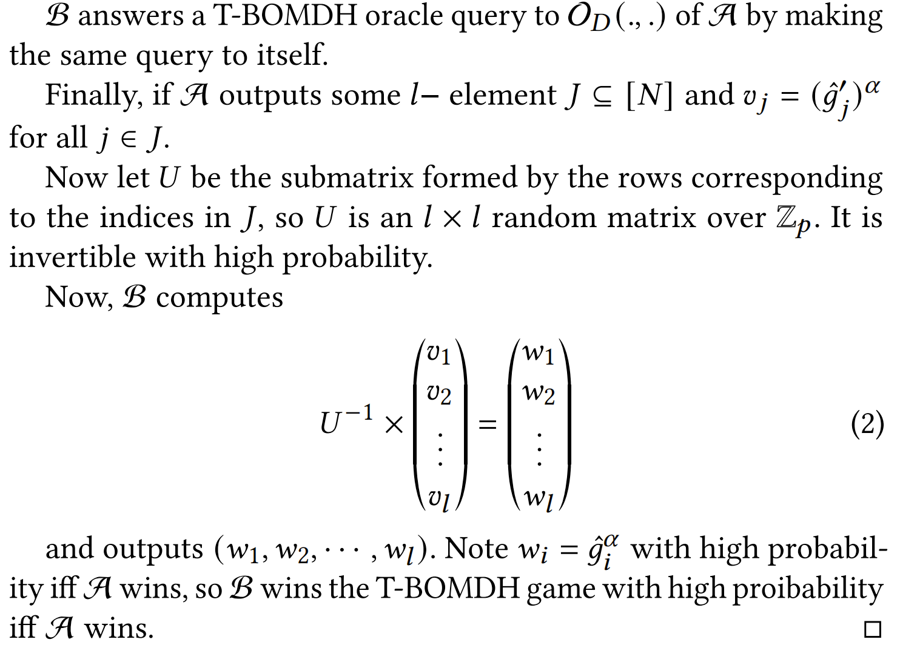
证明：

Slide 14
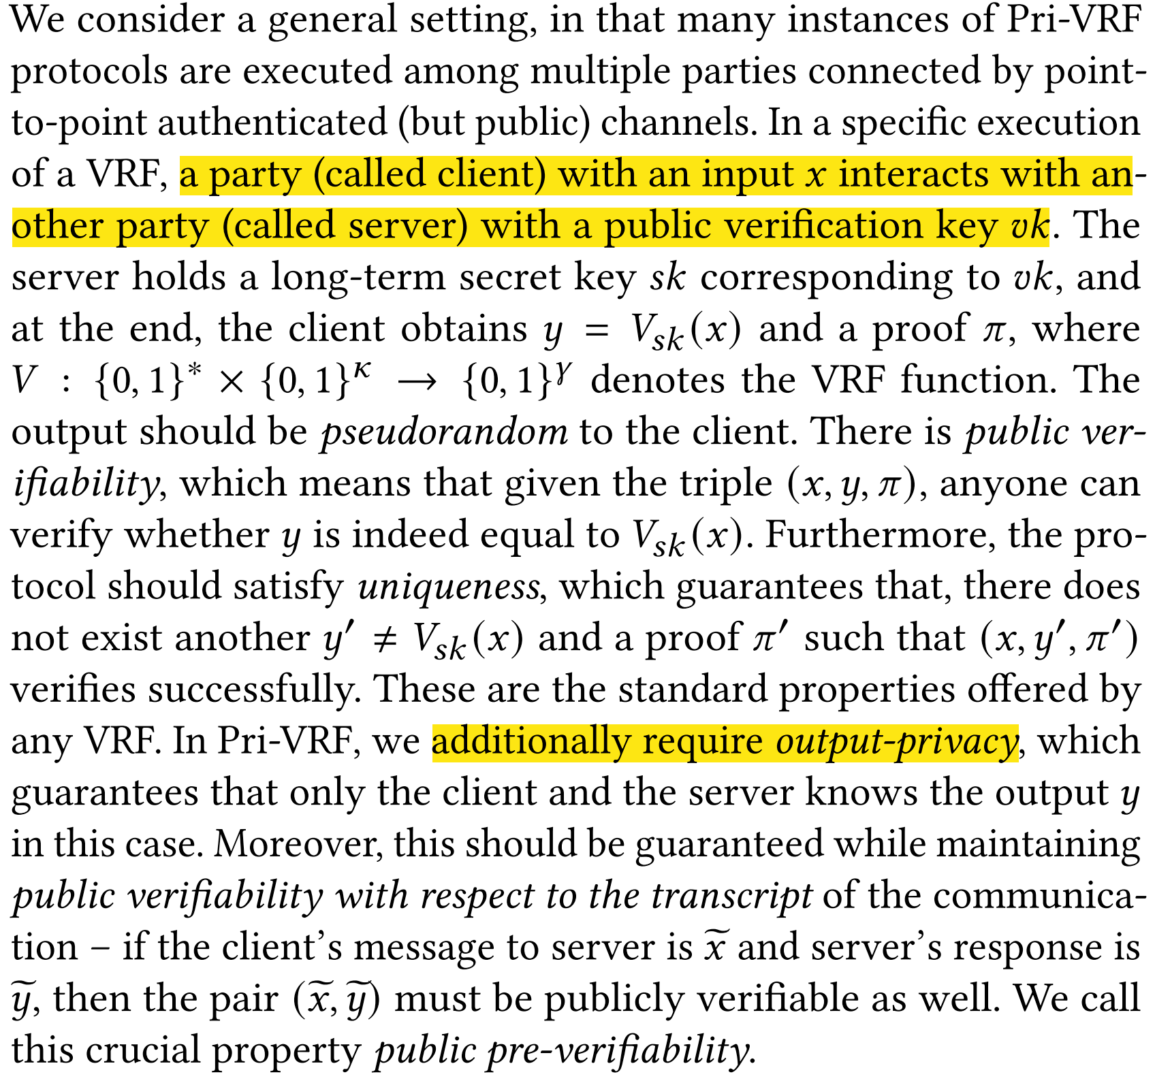
3.1 Definition: Pri-VRF

Slide 15
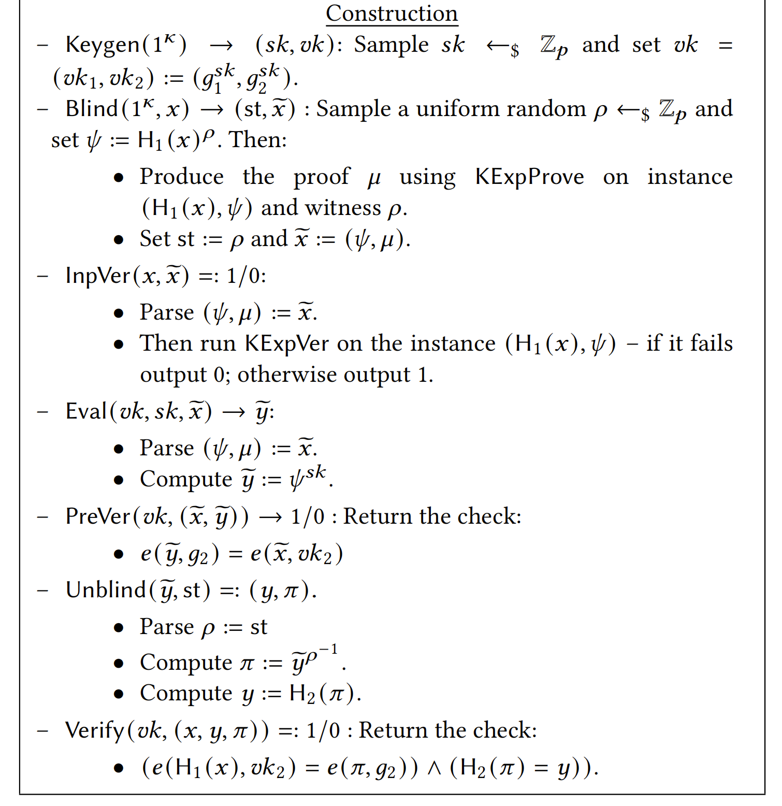
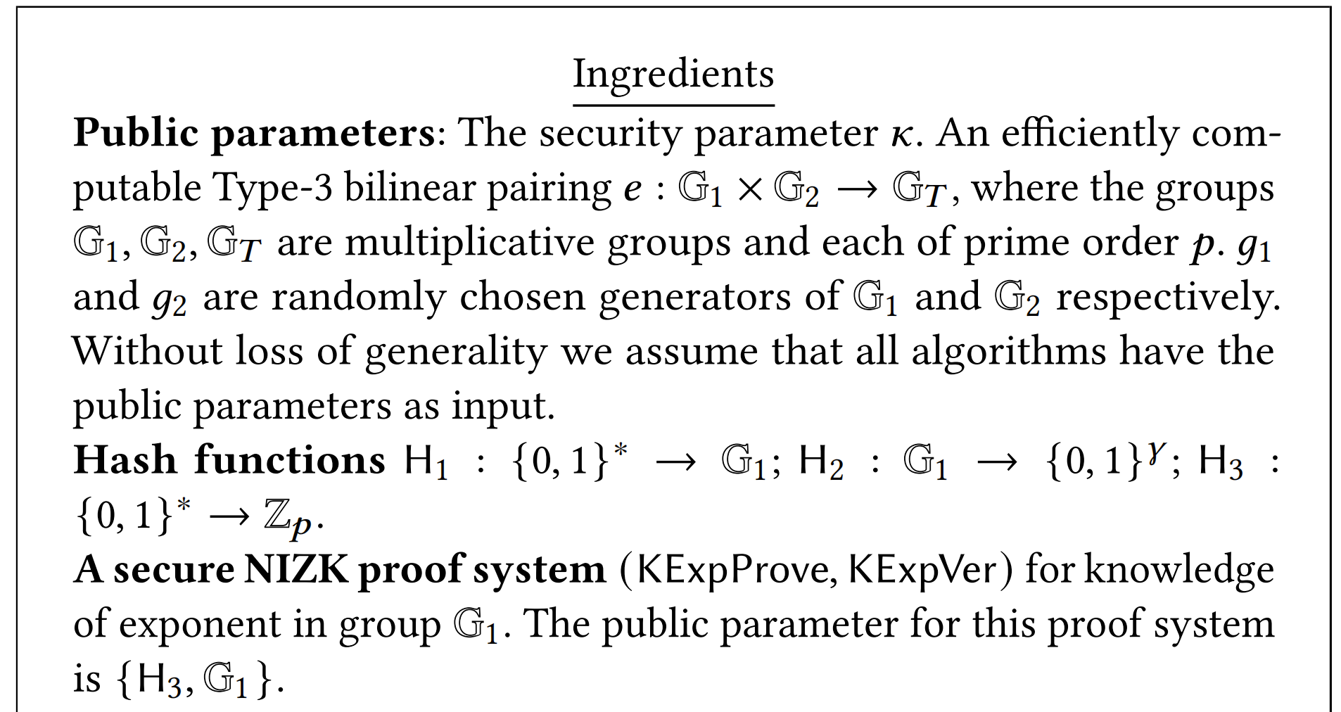
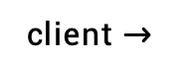
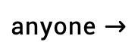
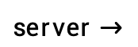
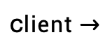
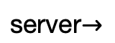
3.2 Pri-VRF Construction
server$→$
c$lient→$
$$server→$$
$$server→$$
$$anyone→$$
$$client→$$
$$anyone→$$

Slide 16
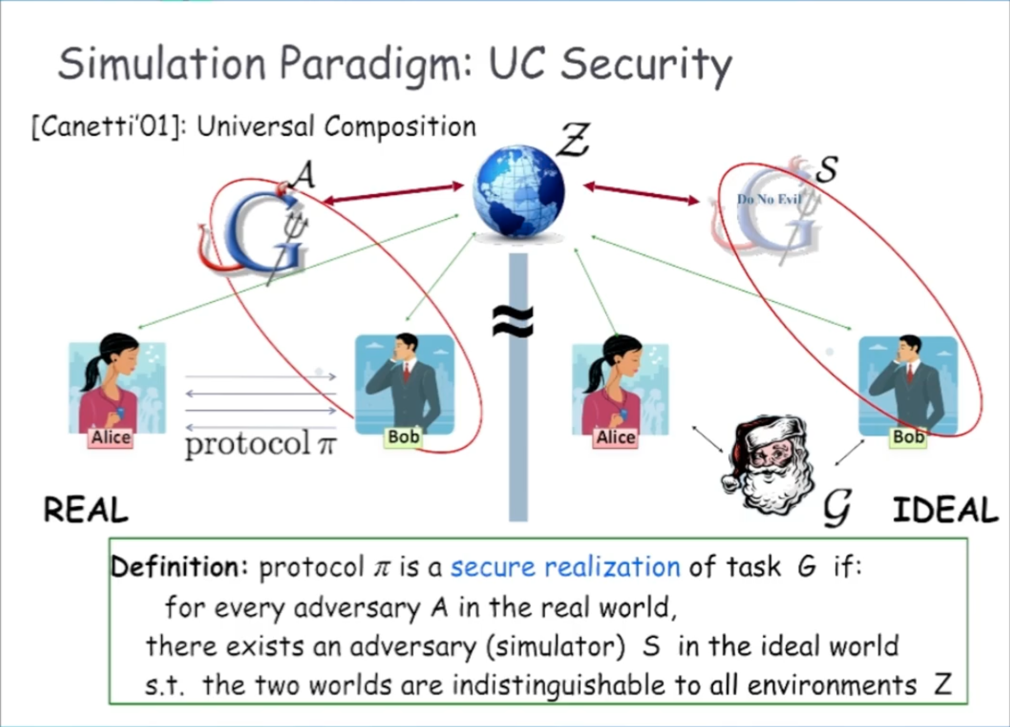
3.3 通用可组合性（Universal Composability，UC） 安全
定义 ：敌手$𝒜$对现实协议的视角和模拟器$𝒮$对理想函数的视角对环境$𝒵$而言是不可区分的

Slide 17
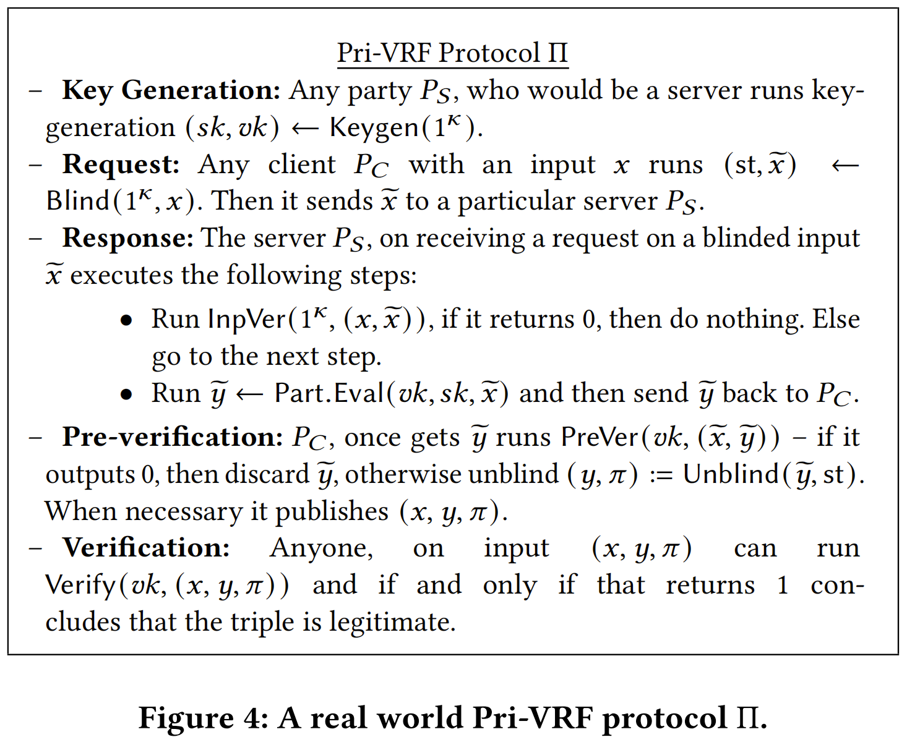
3.4 Pri-VRF 现实协议

Slide 18
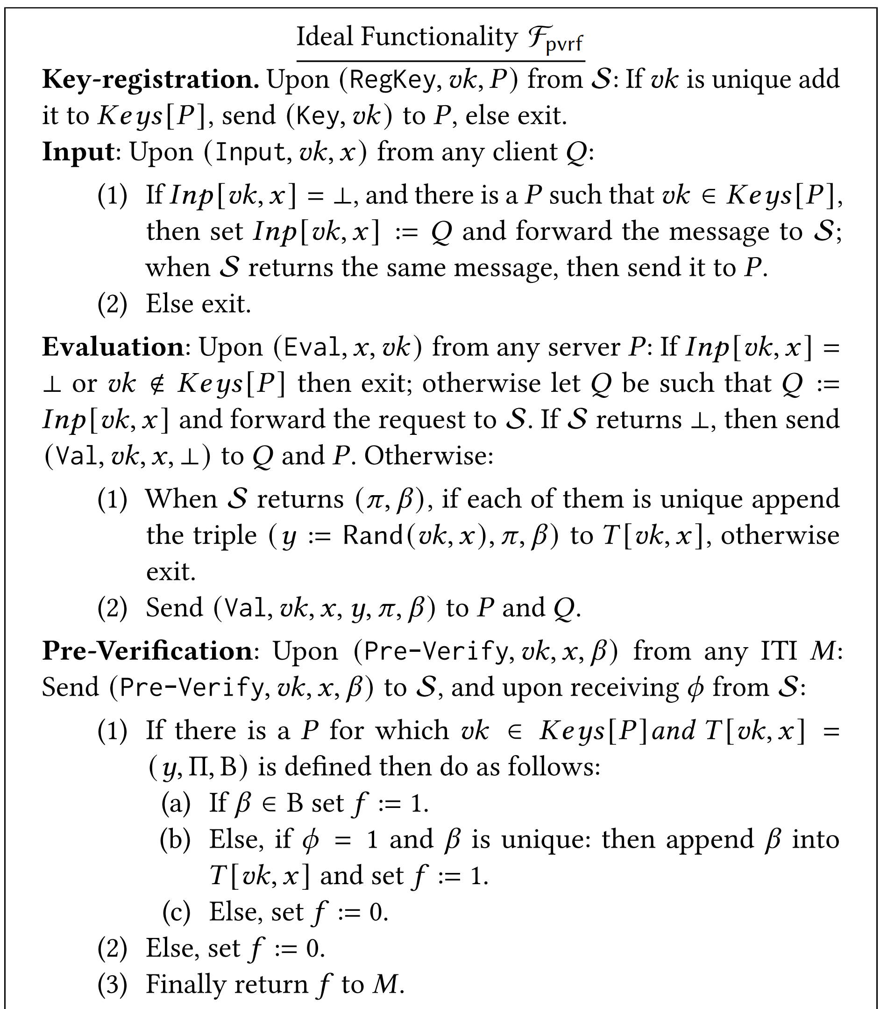
3.5 Pri-VRF UC理想函数
Keys[P] : save vk
Input：输入有效且未记录
Eval：仅处理客户端的输入
Pre-Ver：允许输出公开前验证

Slide 19
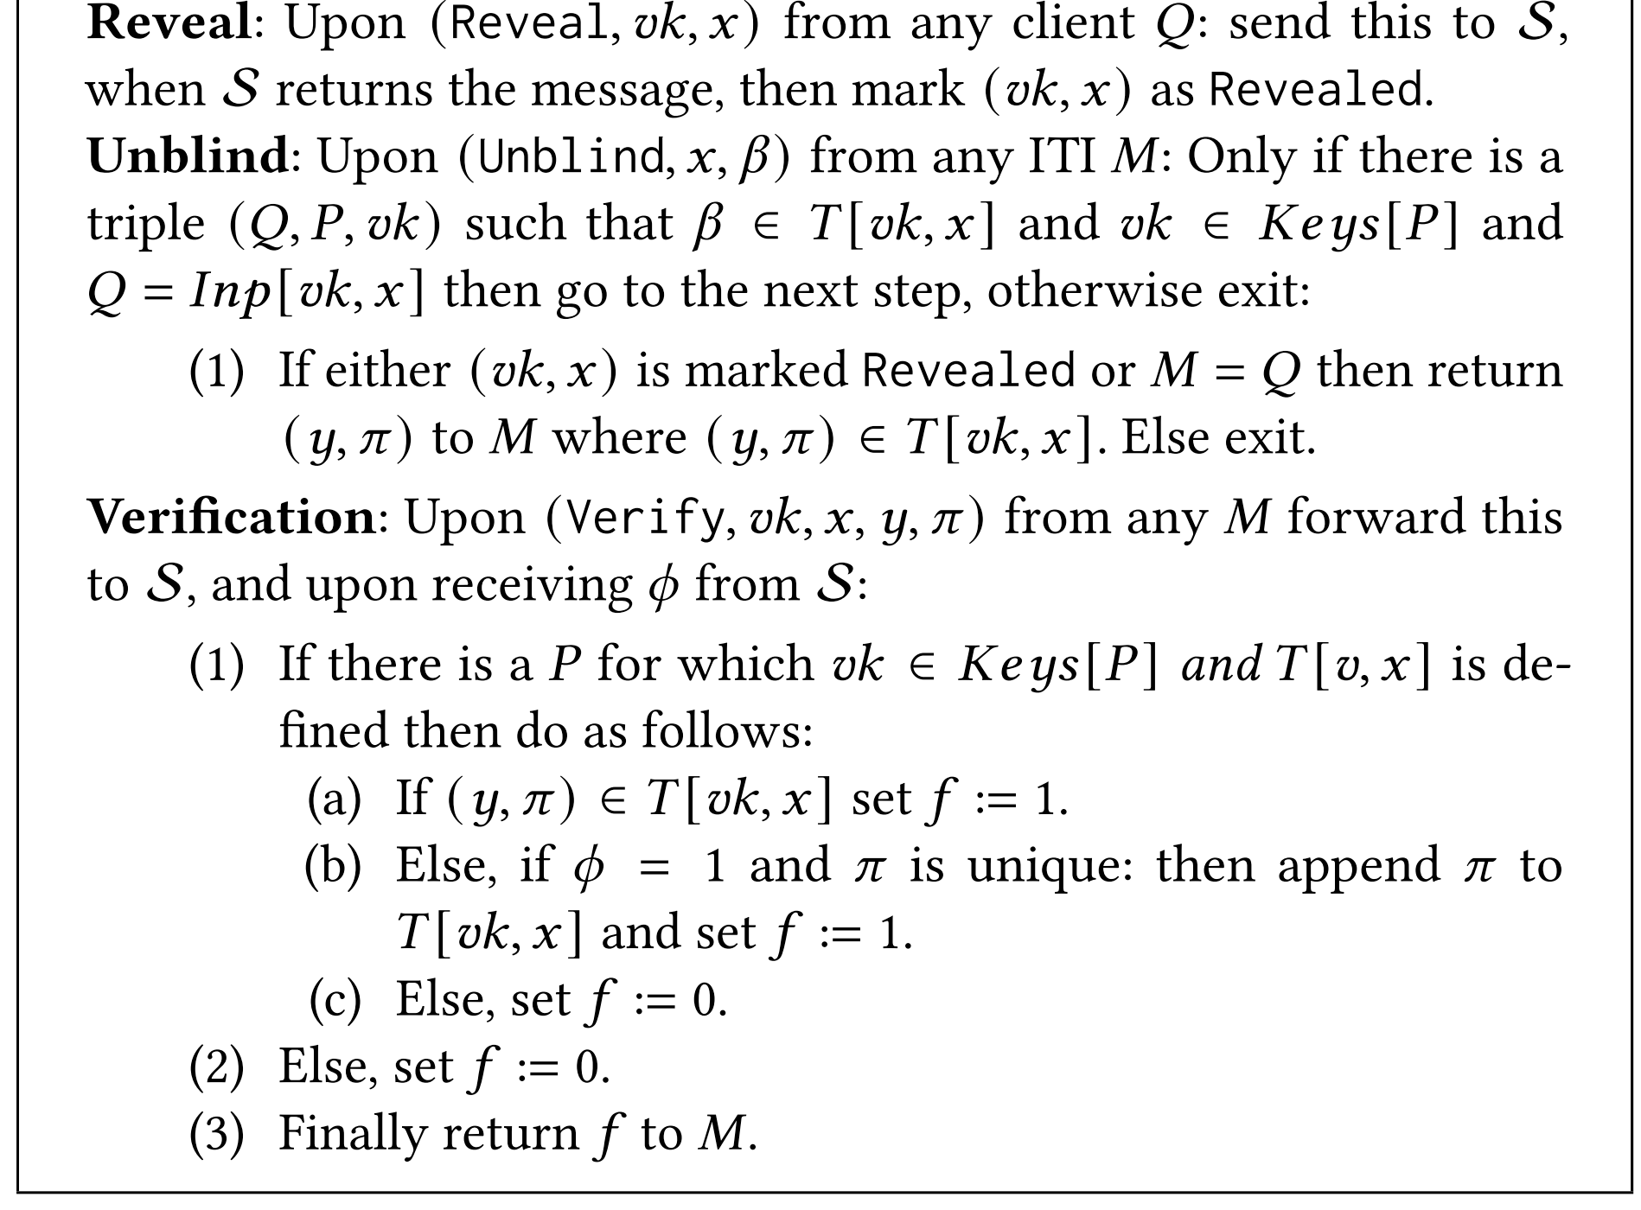
3.5 Pri-VRF UC理想函数
公开：服务器标记为公开
解盲：任意方可访问解盲结果（前提是相关条件成立）
验证： 验证结果正确性

Slide 20
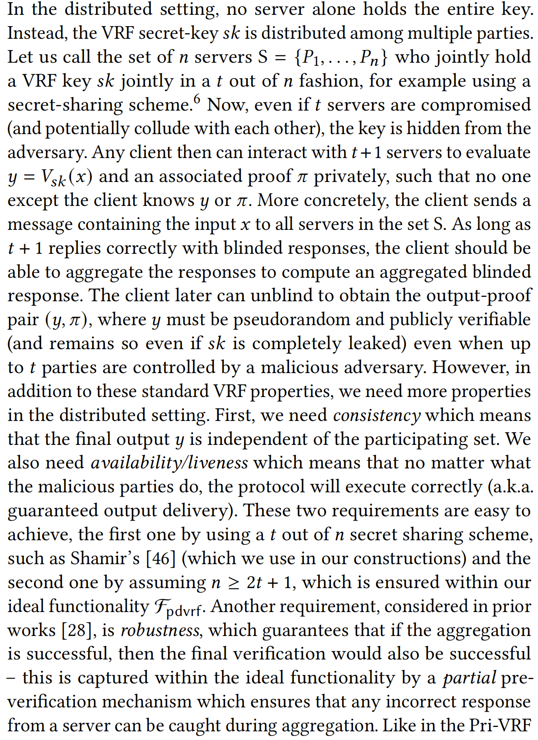
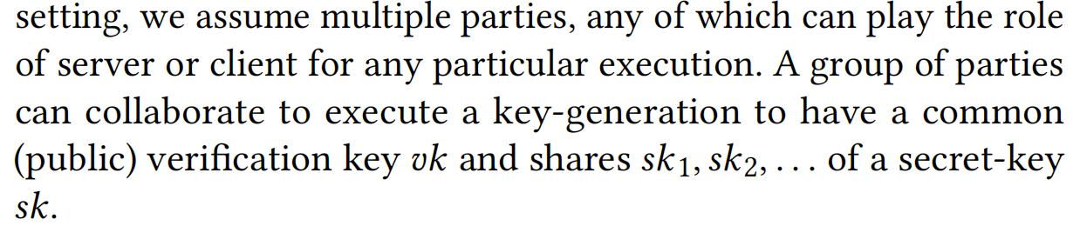
3.6 Definition: Pri-DVRF

Slide 21
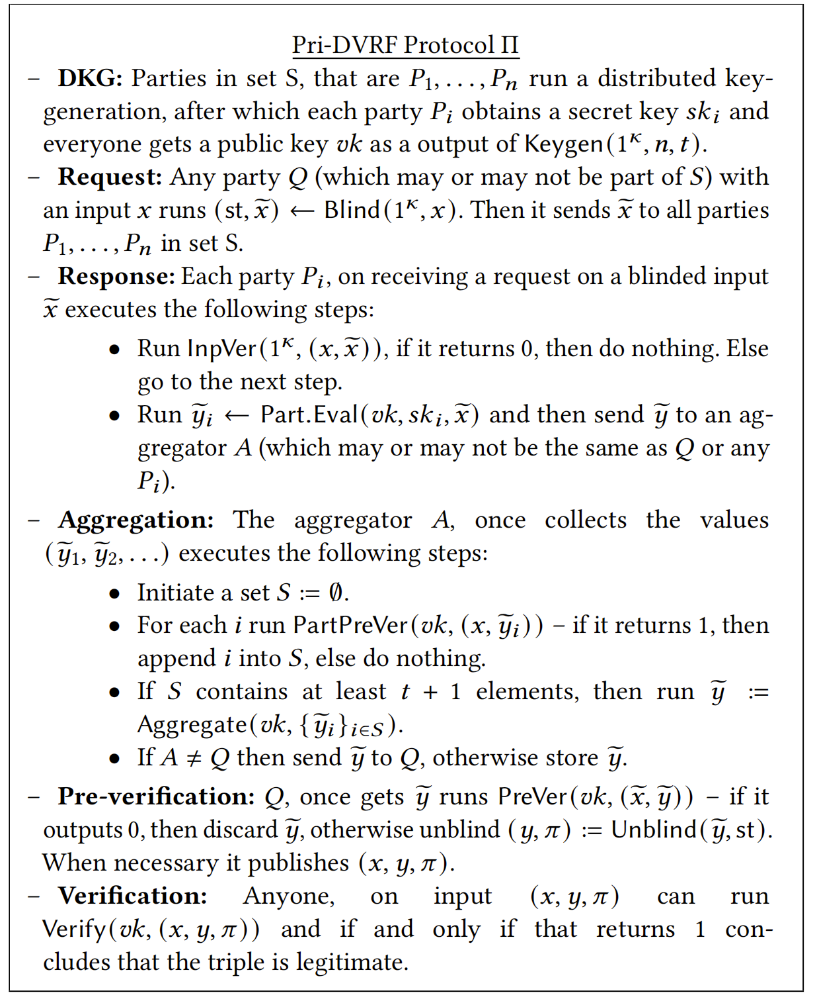
3.7 Pri-DVRF 现实协议

Slide 22
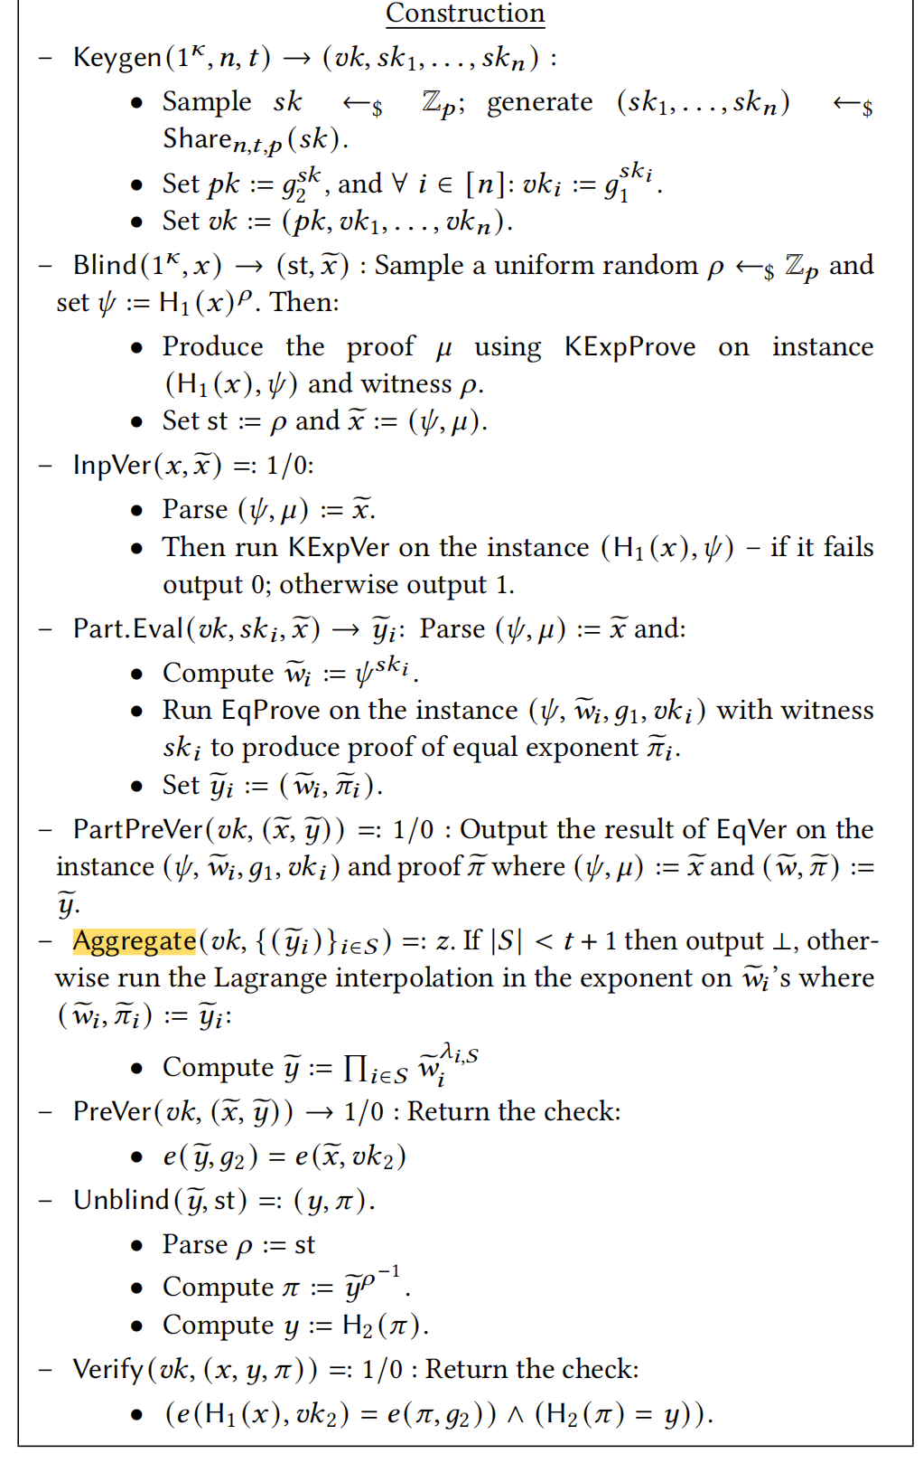
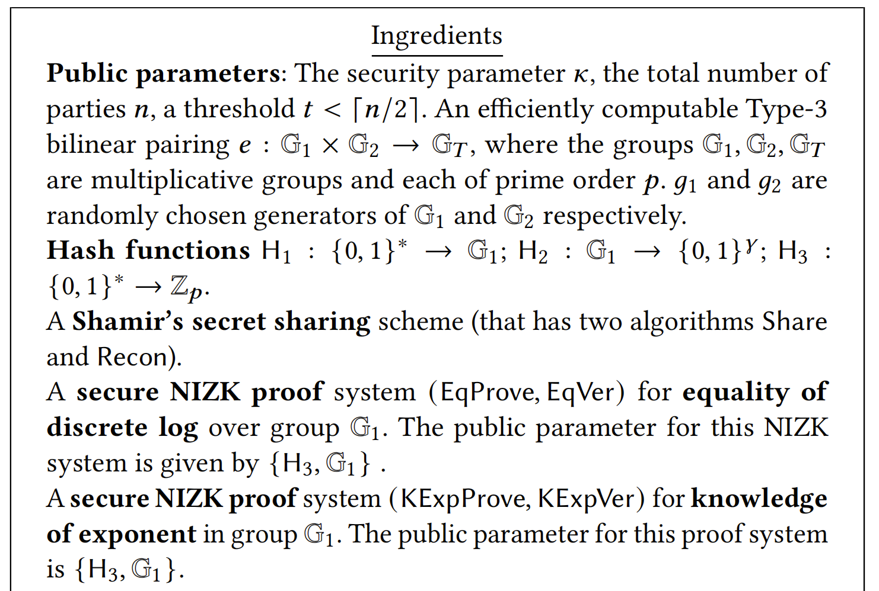

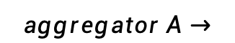
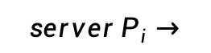
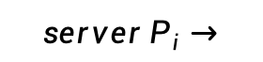

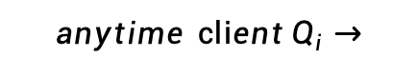
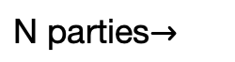

3.8 Pri-DVRF Construction
N parties$→$
$$anytime client{ Q}_{i}→$$
$$server P_{i}→$$
If true
$$server P_{i}→$$
$$server P_{i}→$$
$$aggregator A→$$
$$client→$$
$$client→$$
$$anyone→$$

Slide 23
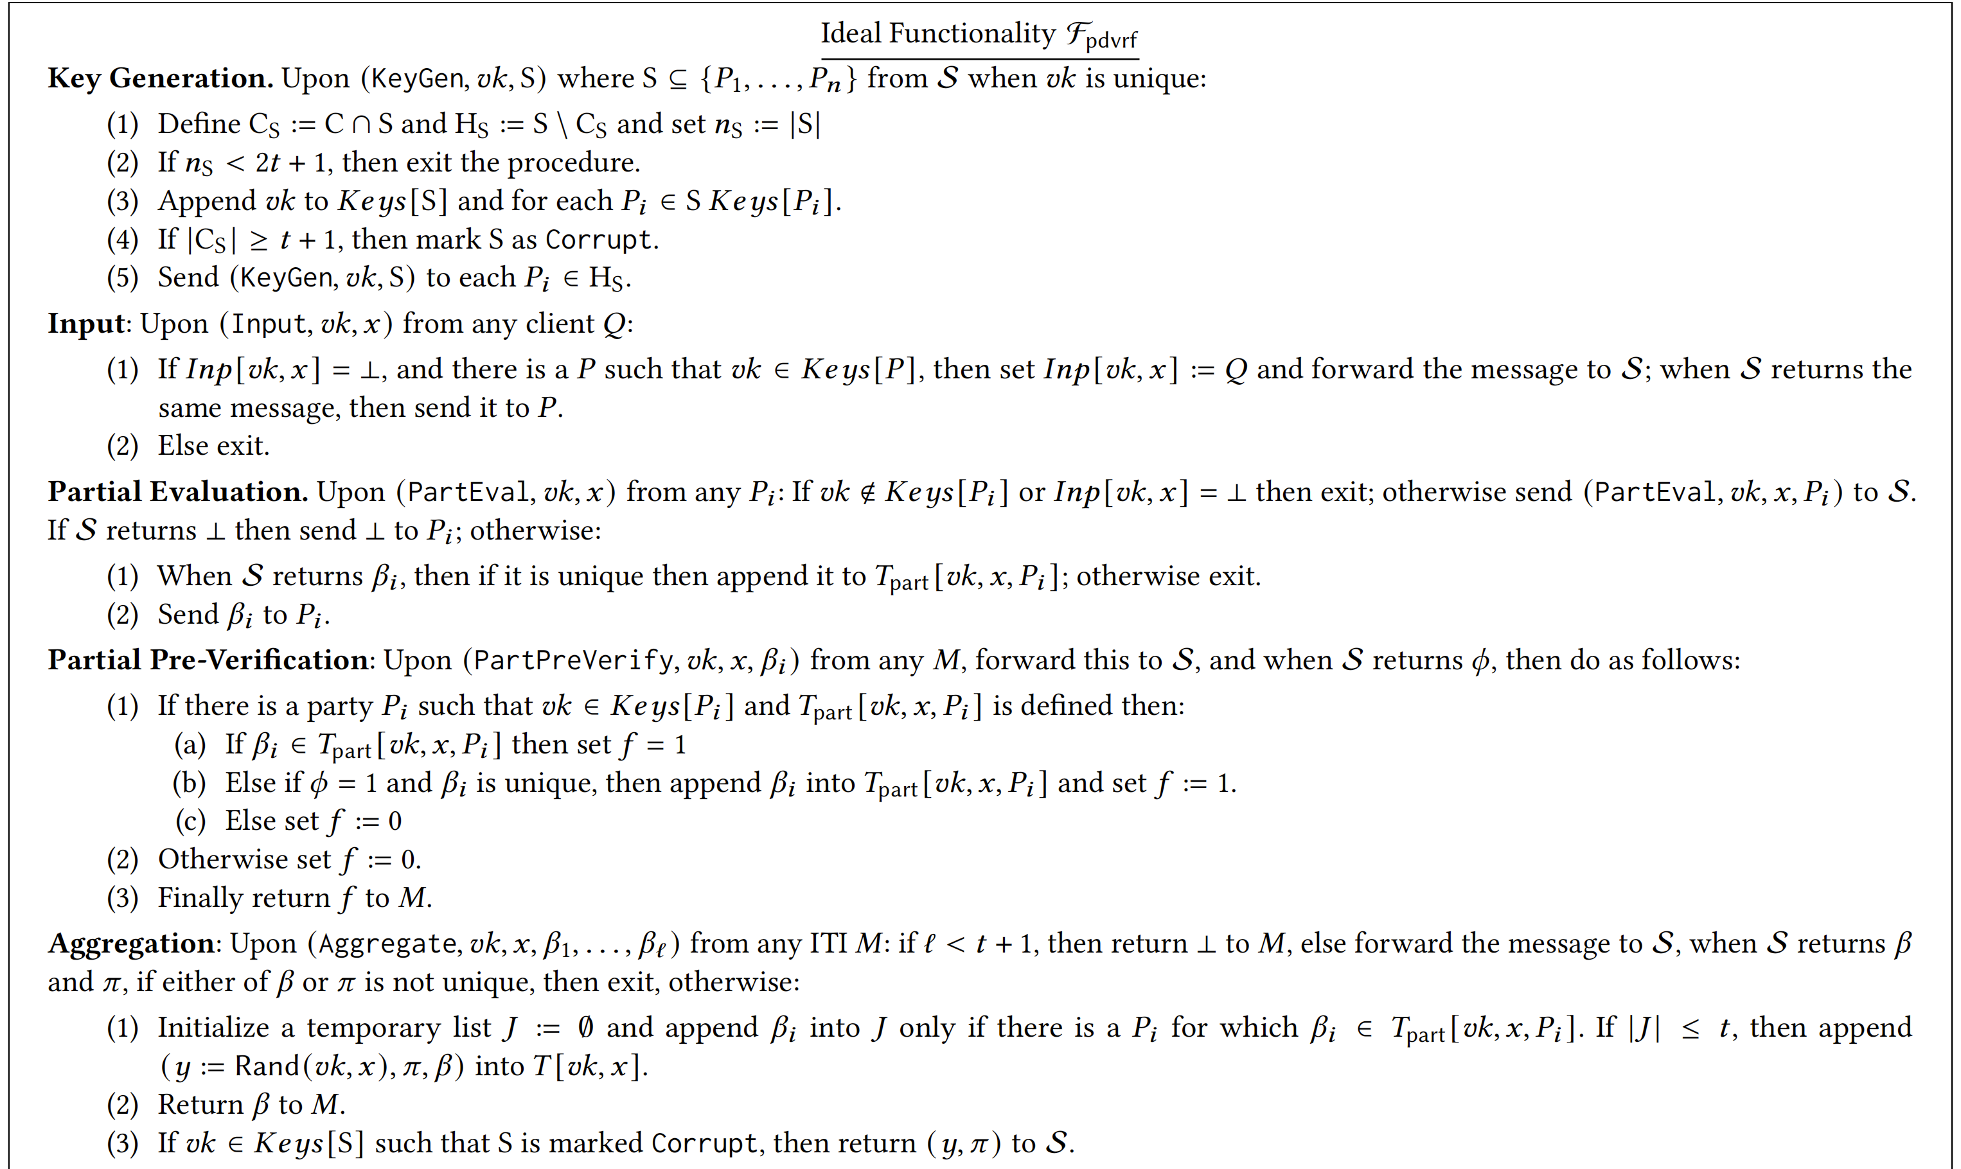
3.9 Pri-DVRF UC理想函数
门限不能小于(n-1)/2
t 足够大可以聚合

Slide 24
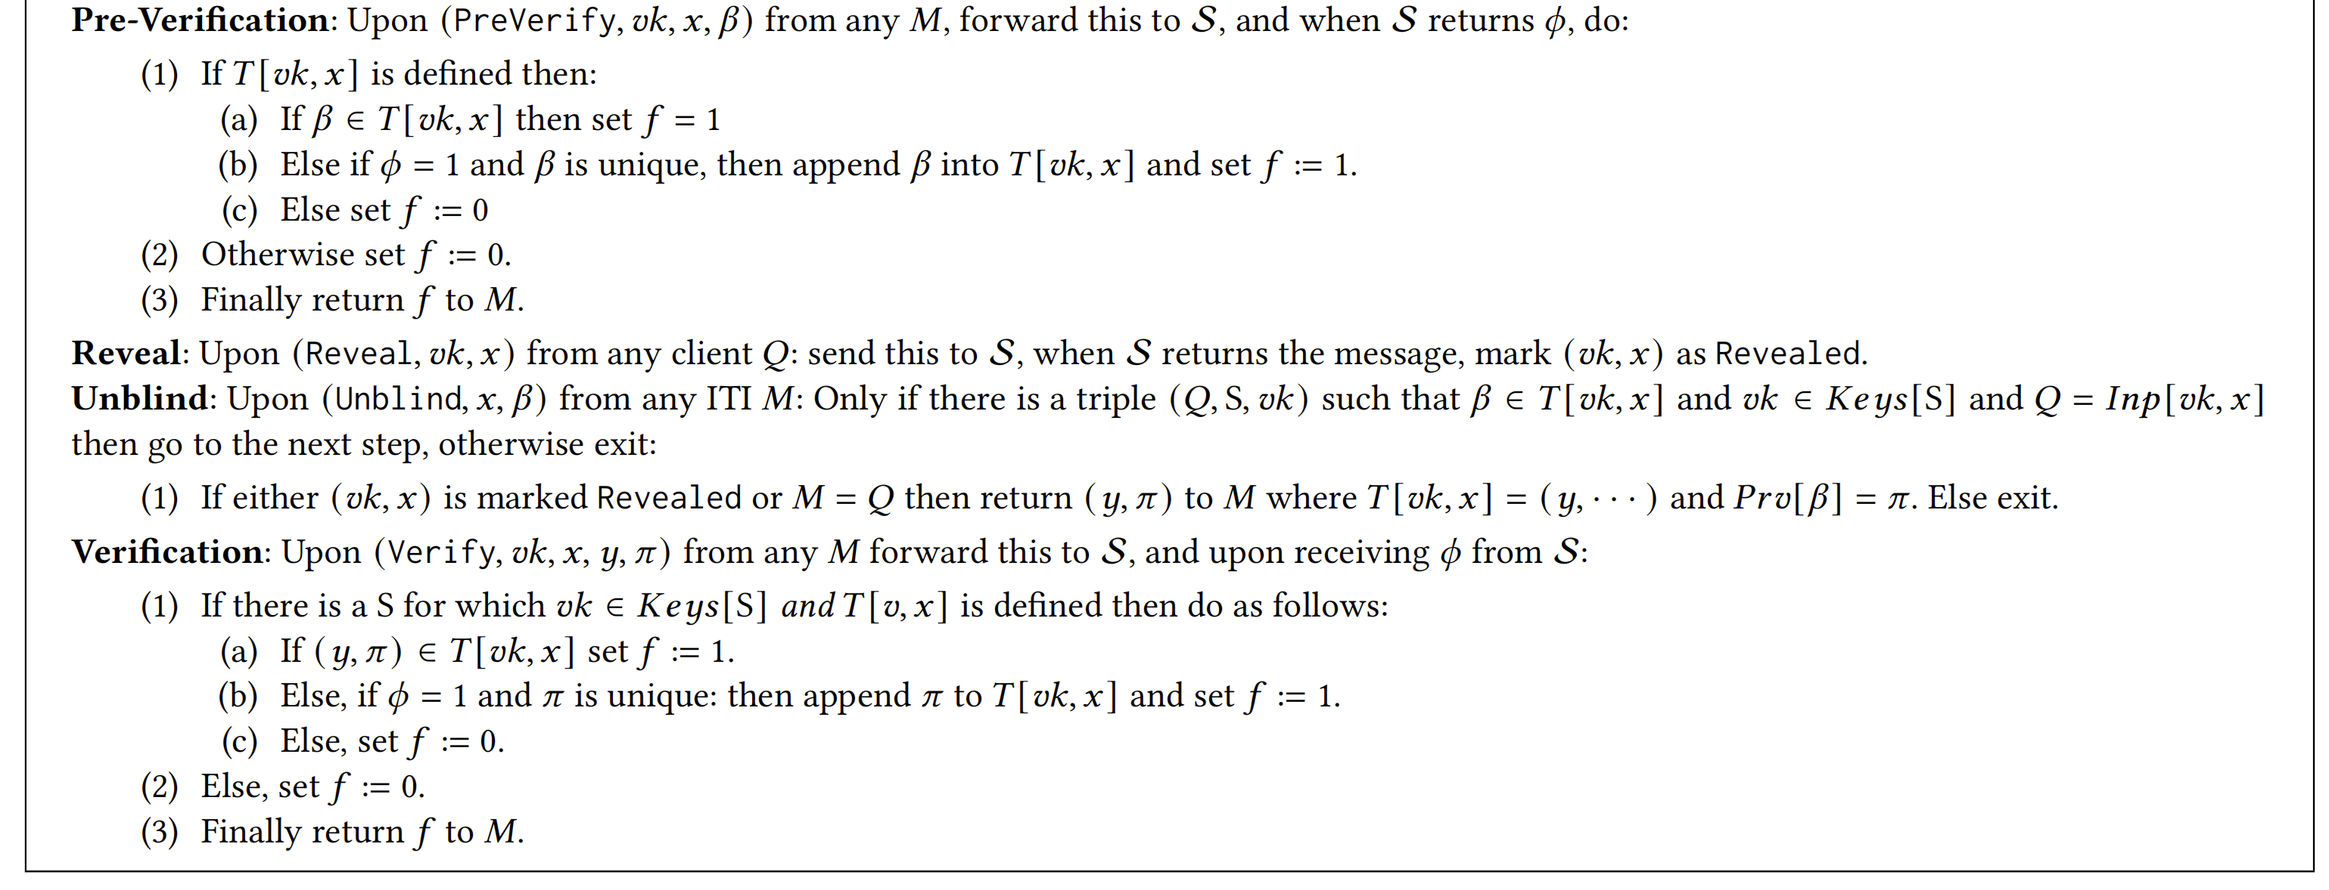
3.9 Pri-DVRF UC理想函数

Slide 25
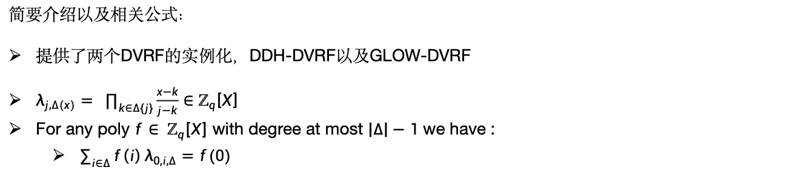
3.10 Pri-DVRF_based DDH-DVRF
简要介绍以及相关公式：
提供了两个DVRF的实例化，DDH-DVRF以及GLOW-DVRF
$λ_{j,Δ(x)}= \prod_{k∈Δ\{j\}}{\frac{x−k}{j−k}∈ℤ_{q}\left[X\right]}$
For any poly $f∈ ℤ_{q}\left[X\right]$ with degree at most $\left|Δ\right|−1$ we have :
$\sum_{i∈Δ}{f\left(i\right)}λ_{0,i,Δ}=f(0)$

Slide 26
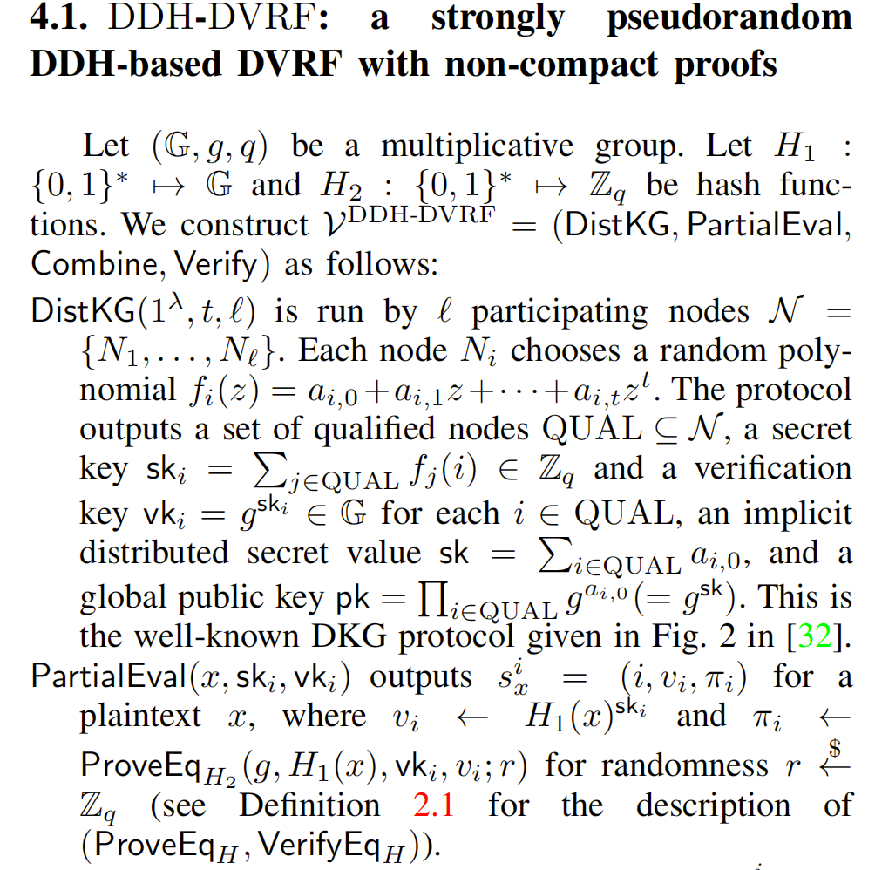
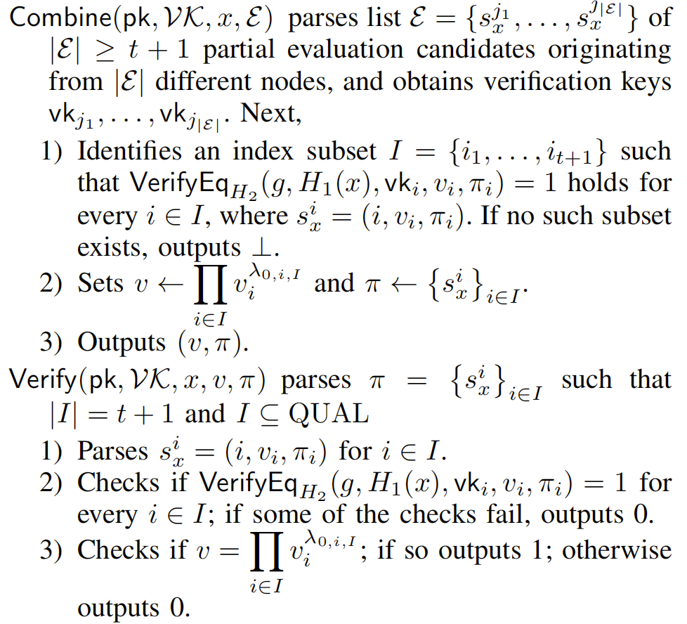
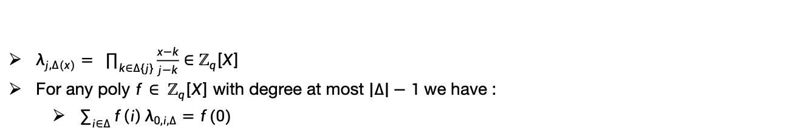
3.10 Pri-DVRF_based DDH-DVRF
$λ_{j,Δ(x)}= \prod_{k∈Δ\{j\}}{\frac{x−k}{j−k}∈ℤ_{q}\left[X\right]}$
For any poly $f∈ ℤ_{q}\left[X\right]$ with degree at most $\left|Δ\right|−1$ we have :
$\sum_{i∈Δ}{f\left(i\right)}λ_{0,i,Δ}=f(0)$

Slide 27
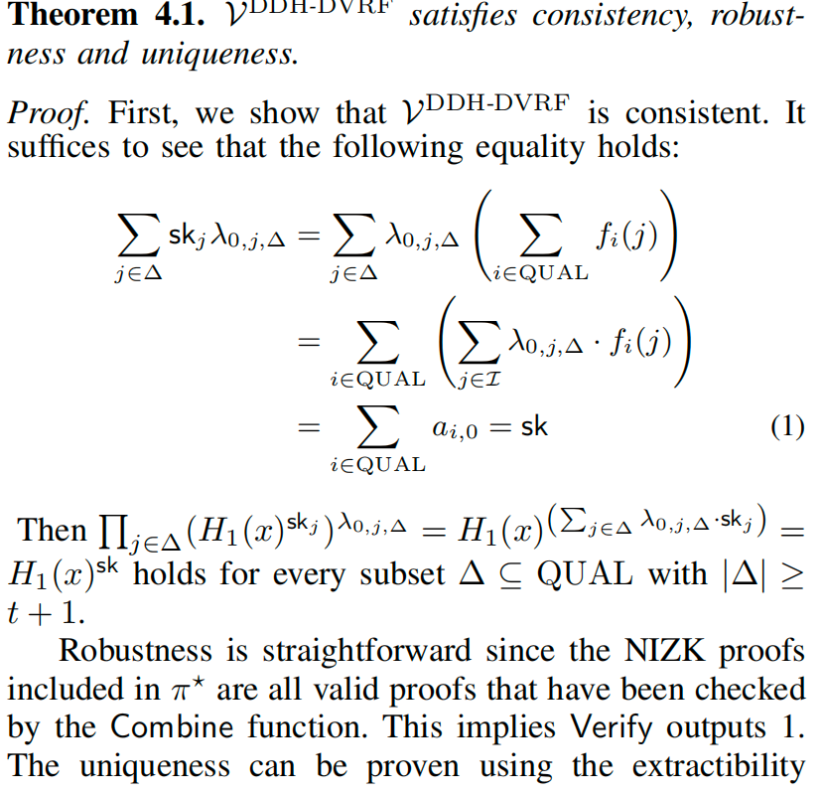
3.11 Pri-DVRF_based DDH-DVRF

Slide 28
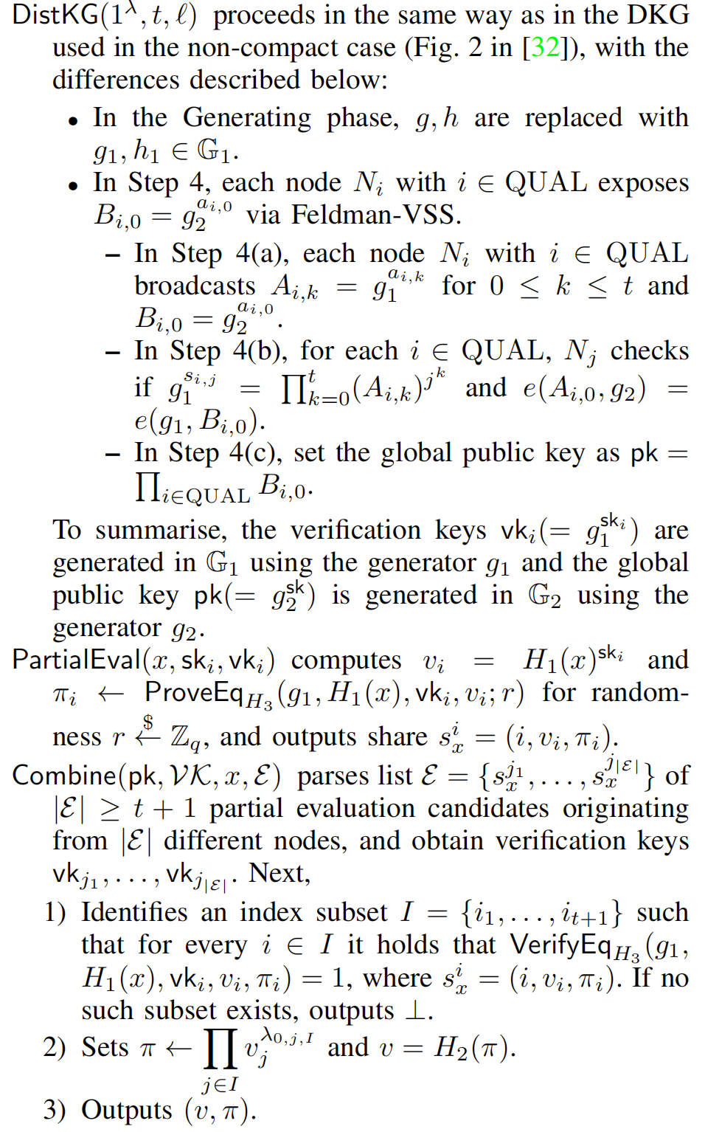
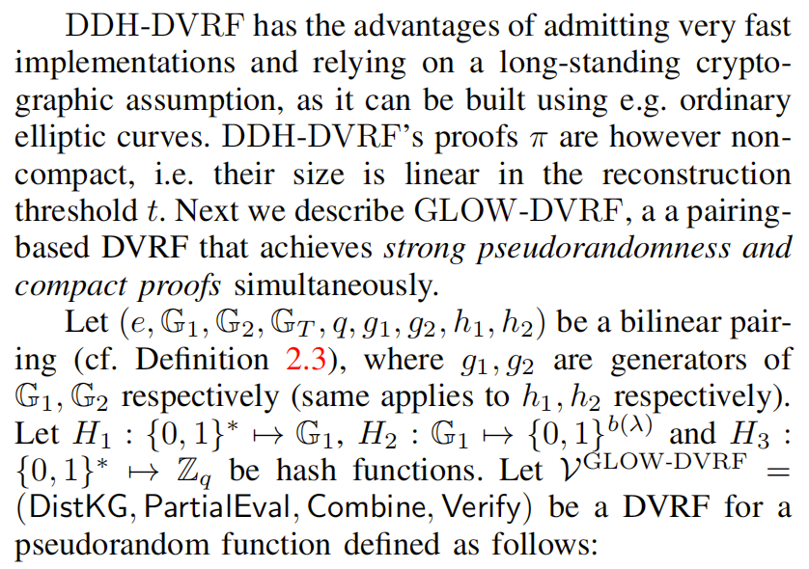
3.12 Pri-DVRF_based GLOW-DVRF

Slide 29
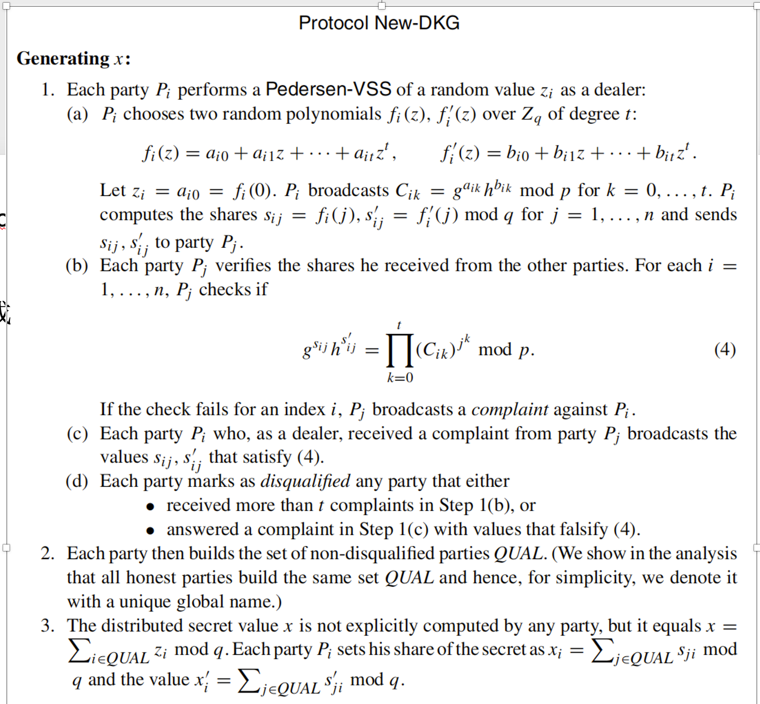
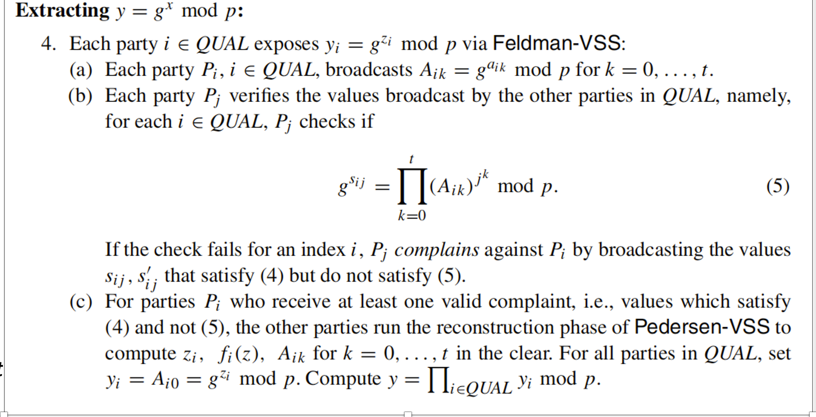
3.13 Pri-DVRF_based GLOW-DVRF based DKG-dlog_based
GLOW-DVRF主要参照了这个多项式生成$f_{i}$，聚合方式（4），并引入了步骤4
Secure Distributed Key Generation for Discrete-Log Based Cryptosystems. J. Cryptology, 20(1):51–83, 2007.

Slide 30
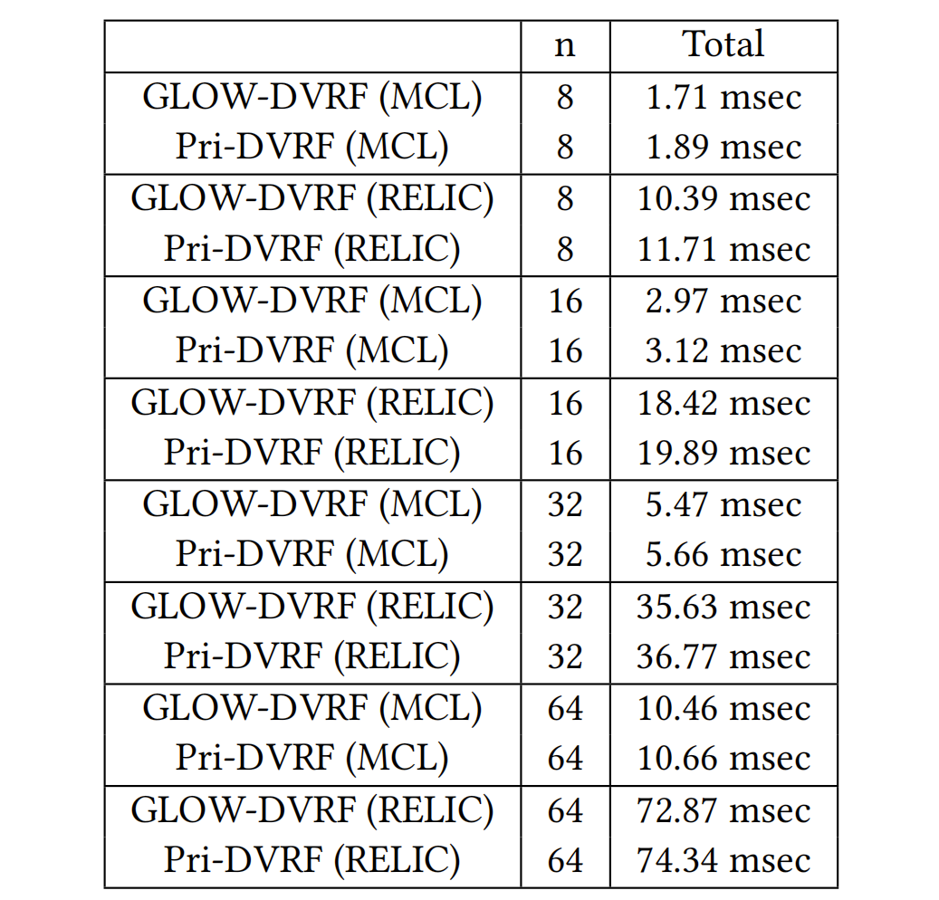


4 实验分析
表1BN256曲线的PLOW-DVRF和Bri-DVRF每一步的平均时间，超过100次迭代。在Pri-DVRF构造中，部分评估包括验证由请求者转发的ZKP。
表2给出了请求者的输入盲化和VRF节点的部分评估的计算时间；该表提供了使用mcl和RELIC 库的操作的时间。表中为超过100次迭代的平均值。验证VRF输出由智能合约执行，但表中数据为估计，在BN256曲线上进行VRF验证的gas成本大概是∼250𝑘 gwei。
表3 是在committee 规模不同的情况下生成一个PDVRF的平均时间，每个节点的部分评估时间是恒定的（无关Com规模）
3，人为延迟固定为120ms下Pri-DVRF生成一个输出的平均时间
1，PLOW与DVRF两阶段对比
2，控制不同n下Pri-DVRF对比 Glow-DVRF

Slide 31

5 conclusion

Slide 32


5 附录证明
监听者 corrupt 后目的是学习pri-output

Slide 33






Case 2 客户端 corrupt
目的

Slide 34





Case 3 服务器 corrupt

Slide 35


